Slide 1
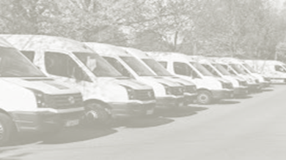

 | Arrendados | Propios | Subtotal
Pickup | 1 |  | 1
Sedán | 2 |  | 2
Van | 3 | 1 | 4
Racer
Motos
Cuatri | 1 |  | 1
Van
Racer
Ambulancia
Cargo
Aerobote
Microbus
Torre
Camioneta
Total | 7 | 1 | 8
VEHÍCULOS DE
MICHOACAN

